Slide 1
운영체제론 실습 5주차

Slide 2
운영체제론 실습 5주차
프로세스
UNIX shell 프로젝트

Slide 3
프로세스

Slide 4
프로세스
프로세스란: 컴퓨터에서 실행되고 있는 컴퓨터 프로그램
(프로그램이 메모리에 적재되면 프로세스가 되는 것)
프로세스 구성: 프로세스에 대한 정보는 보통 프로세스 제어블록(PCB, Process Control Block)이라고 부르는 자료구조에 저장된다.
PID: 운영체제가 각 프로세스를 식별하기 위해 부여된 프로세스 식별번호(Process IDentification)
프로세스 상태: 현재 프로세스 상태 (실행, 대기 등)
프로그램 카운터: CPU가 다음으로 실행할 명령어를 가리키는 값
스케줄링 우선순위: 여러 개의 프로세스를 실행시키는 환경에서 우선순위를 결정함
권한: 프로세스가 접근할 수 있는 자원을 결정하는 정보
부모와 자식 프로세스: 모든 프로세스는 부모 프로세스를 복제해서 생성되며, 이에 대한 정보를 가짐
데이터와 할당된 자원들을 가리키는 포인터: 해당 데이터 공간을 가리키는 포인터값
실행문맥: 자신의 차례가 되어 실행될 때 연속적으로 실행된 것처럼 하기 위한 레지스터 정보

Slide 5
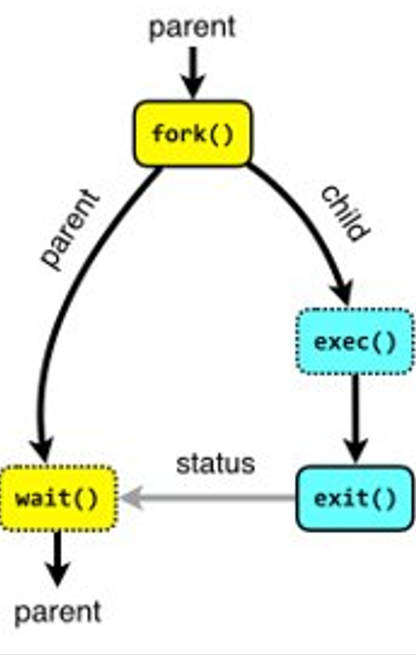
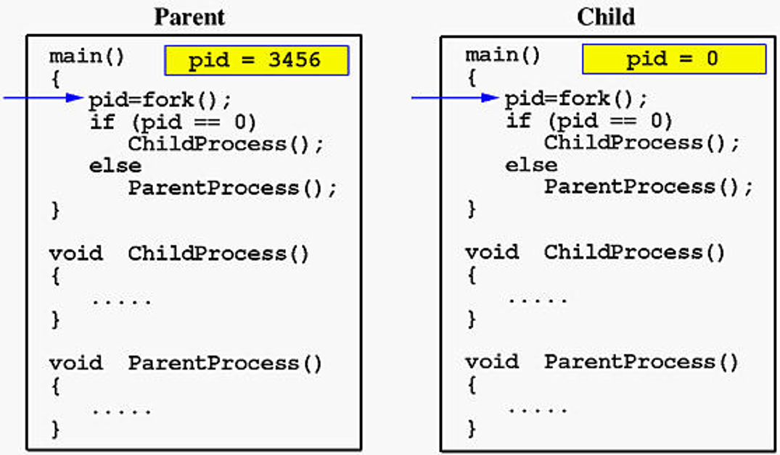
프로세스 생성 : fork()
pid_t fork(void) : 자식 프로세스를 생성하는 함수
fork()를 기점으로 부모 프로세스로부터 자식 프로세스가 분기함
또한 fork()가 반환하는 pid 값은 다음과 같다. (실패 시, pid = -1)
부모 프로세스에서 본 pid값: 자식 프로세스의 pid
자식 프로세스에서 본 pid값: 0

Slide 6
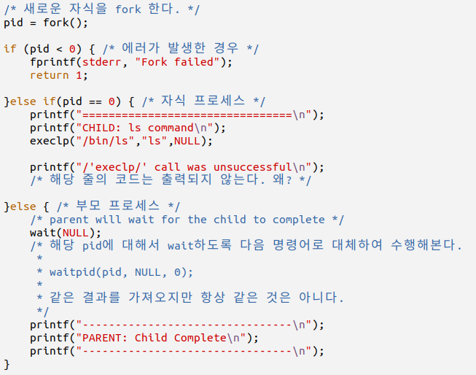
프로세스 생성: fork() 코드
예제코드 경로:
Week5/fork/create_child.c

Slide 7
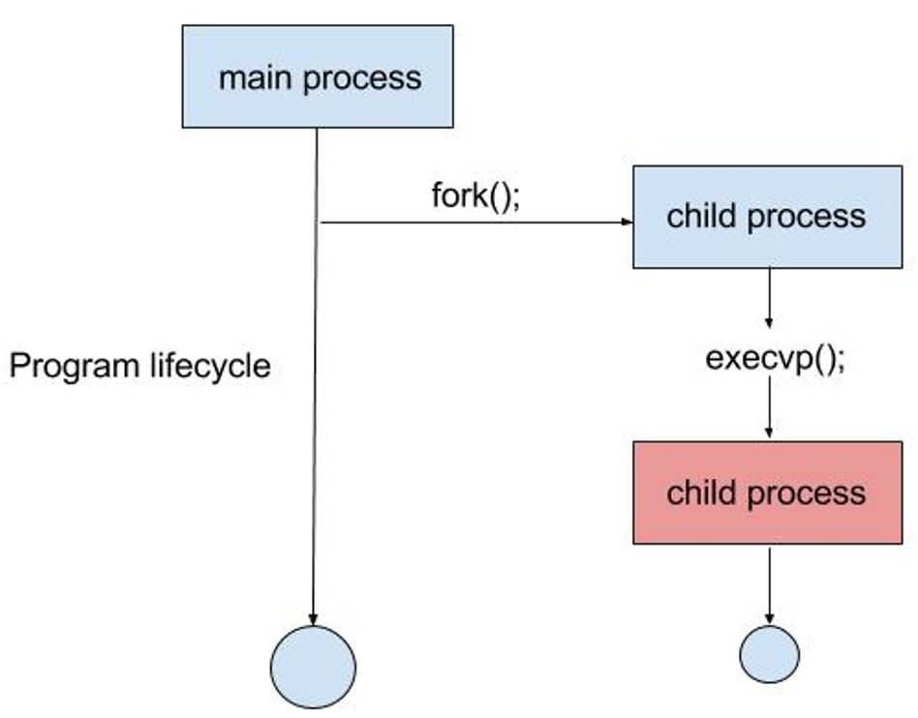
프로그램 실행: execv()
예제코드 경로:
Week5/fork/execv.c
Int execv(const char *path, char *const argv[])
어떤 프로그램 경로, 이름, 그리고 옵션을 인자로 받아 실행하는 함수
1st Argument: 실행될 프로그램의 경로/명령어
2nd Argument: argv, 인자들의 모음
현재의 프로세스를 새로운 프로세스로 대체하는 방식으로 수행됨
예제 코드 (week5/fork/execv.c)
초기화 루틴
종료 루틴

Slide 8

자식 프로세스의 종료를 기다림: wait()
예제코드 경로:
Week5/fork/wait_child.c
Pid_t wait(int *status): 자식 프로세스의 종료를 기다린다.
반환값: 종효된 자식 프로세스의 pid
Status는 자식 프로셋의 상태를 나타냄
Pid_t waitpid(pid_t pid, int *status, int options)
해당 pid를 갖는 자식 프로세스의 종료를 기다림
자식이 다수일 경우, 명시적으로 지정하여 기다릴 수 있는 장점을 가짐
예제 코드 (week5/fork/wait_child.c)
초기화 루틴
종료 루틴

Slide 9
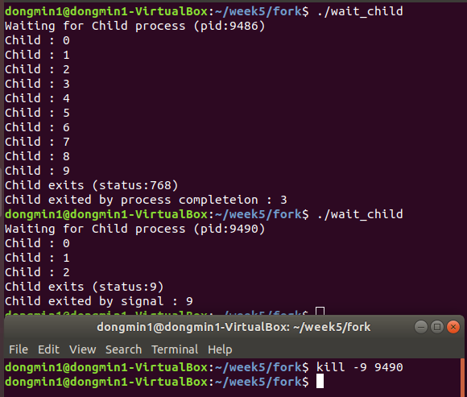
Wait()의 status를 통해 종료 정보 불러오기
예제코드 경로:
Week5/fork/wait_child.c
외부 입력 없이 정상적인 종료 상태를 확인하자
$ ./wait_child
P시그널을 한번 보내 보도록 하자
$ ./wait_child
$ kill -9 {pid} // 다른 터미널을 열어서 pid 정보를 가지고 프로세스를 kill
초기화 루틴

Slide 10
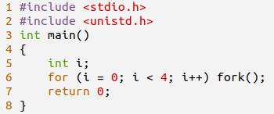
Pstree, ps, pgrep 사용해보기
예제코드 경로:
Week5/ex/num_of_process.c
질문: 과연 몇 개의 프로세스가 생성되었을까?
4번 돌았으니 4개?
부모까지 해서 5개?
자식이 자식을 낳는 경우는?
week5/ex/num_of_process.c
프로세스의 부모자식 관계를 트리 구조로 나타내주는 도구: (pstree)
$ ./num_of_process &
$ pstree {pid}
프로세스 정보 보기: (ps)
$ps aux | grep num_of_process
프로세스 검색하기: (pgrep)
$pgrep num_of_process | wc -l

Slide 11
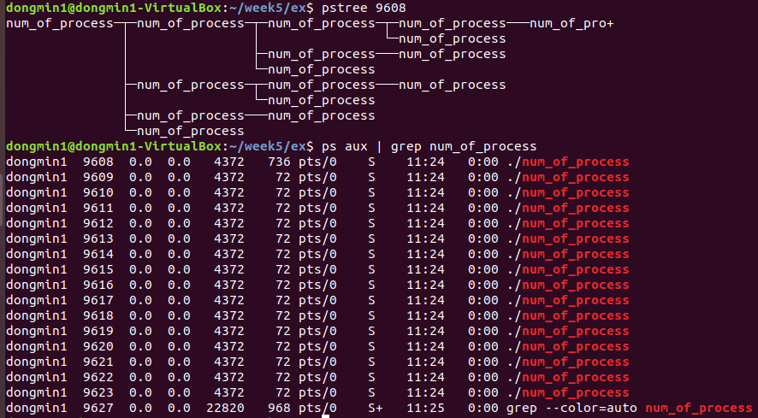
pstree, ps, pgrep 결과화면
예제코드 경로:
Week5/ex/num_of_process.c

Slide 12
프로젝트: UNIX shell 기능 구현

Slide 13
프로젝트: UNIX shell 기능 구현
사용자에게 문자열(shell 명령어)를 입력 받는다.(fget 사용)
입력반은 문자열을 “\n” 단위로 쪼갠다. (strtok 사용)
만약 입력받은 문자열이 비어있다면, goto문을 서서 while문 내에서 마지막으로 jump 시킨다.
쪼개진 문자열을 비교한다. (strcmp 사용)
쪼개진 문자열이 “exit”와 같다면, 프로그램을 종료시킨다.
쪼개진 문자열이 “&”으로 마무리 된다면, background프로세스로 실행하기 위해 flag를 활성화한다.
현재 proces의 자식 프로세스를 생성한다. (fork 사용)
만약 pid가 음수이면, fork 과정에 문제가 발생한 것임으로 error를 출력하고 빠져나온다.
만약 pid가 0이면, 자식 프로세스를 실행시킨다.
자식 프로세스사 쪼개진 문자열(명령 한 줄)을 수행한다.(execvp 사용)
만약 pid가 0보다 크면, 부모 프로세스를 실행시킨다.
만약 background flag가 활성화되어 있다면, 자식 프로세스의 종료를 기다린다.(waitpid 사용)
그렇지 않다면, 부모 프로세스(프로그램)를 바로 종료시킨다.

Slide 14
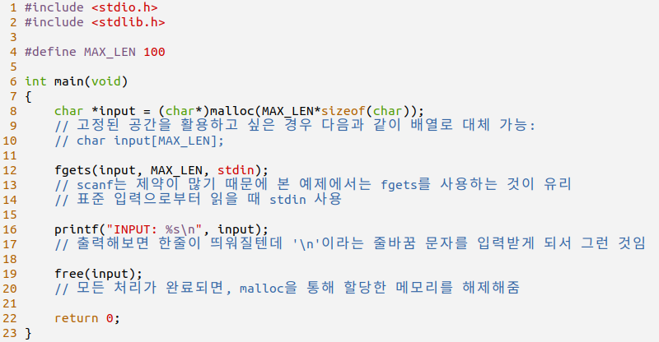
프로젝트 관련함수(1): fgets
예제코드 경로:
Week5/etc/fgets.c
Shell 명령어를 입력 받기 위한 함수

Slide 15
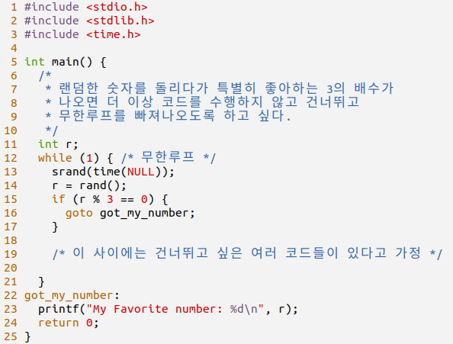
프로젝트 관련함수(2): goto
예제코드 경로:
Week5/etc/goto.c
빈 입력을 했을 경우, 하위 처리 과정을 건너뛰기 위한 함수

Slide 16
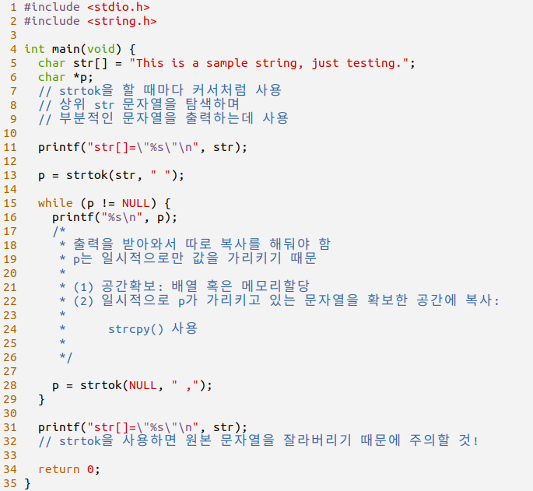
프로젝트 관련함수(3): strtok
예제코드 경로:
Week5/etc/strtok.c
입력받은 명령어, 옵션, 백그라운드(&) 등의 다수 입력이 있는데 이를 잘게 쪼개어 주는 함수

Slide 17
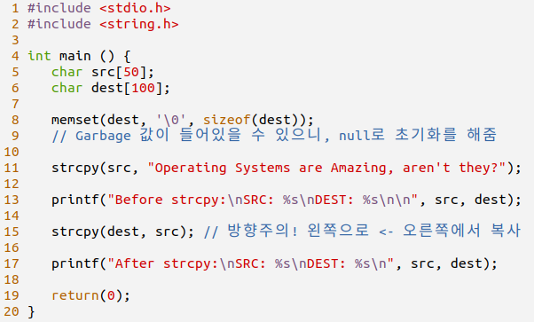
프로젝트 관련함수(4): strcpy
예제코드 경로:
Week5/etc/strcpy.c
입력받은 명령어, 옵션, 백그라운드(&) 등의 다수 입력이 있는데 이를 잘게 쪼개어 주는 함수

Slide 18
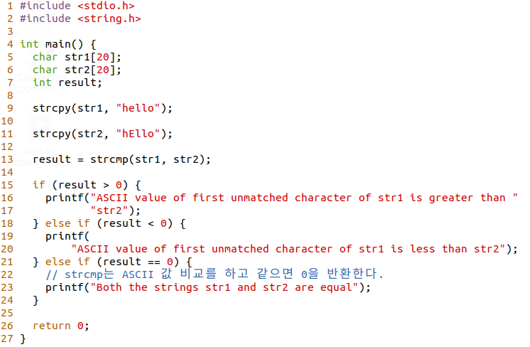
프로젝트 관련함수(5): strcmp
예제코드 경로:
Week5/etc/strcmp.c
쉘 명령어가 exit, &등의 정보를 가지고 있는지 검사하기 위한 함수

Slide 19
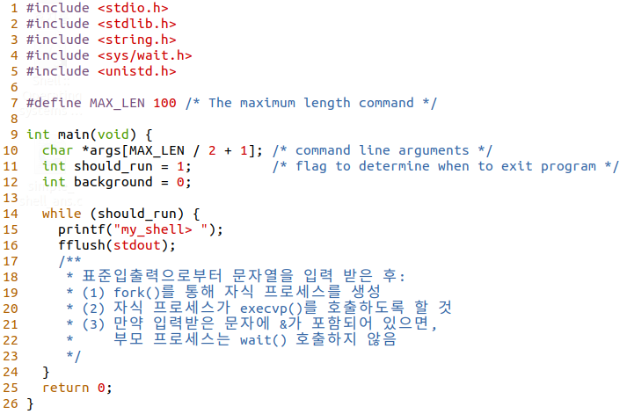
실습: 뼈대 코드 (simple_shell.c)
예제코드 경로:
Week5/shell/simple_shell.c

Slide 20
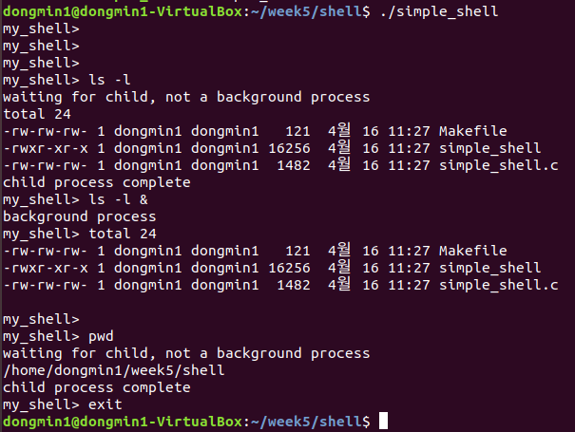
실습: UNIX shell 결과화면
예제코드 경로:
Week5/shell/simple_shell.c

